Slide 1
Муниципальное бюджетное дошкольное образовательное учреждение детский сад «Оленёнок», п.Тазовский
Занятие №4
Декабрь
Средняя группа
Составитель: музыкальный руководитель
Емелова Ольга Николаевна

Slide 2
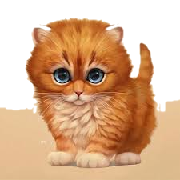
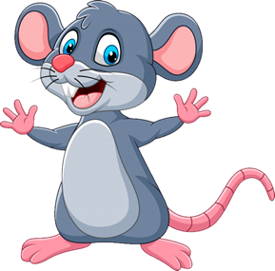
Слушание музыки Ф.Рыбицкий «Кот и мыши»
Прослушать произведение до конца. Спросить, про кого эта пьеса. Похвалить за ответы

Slide 3
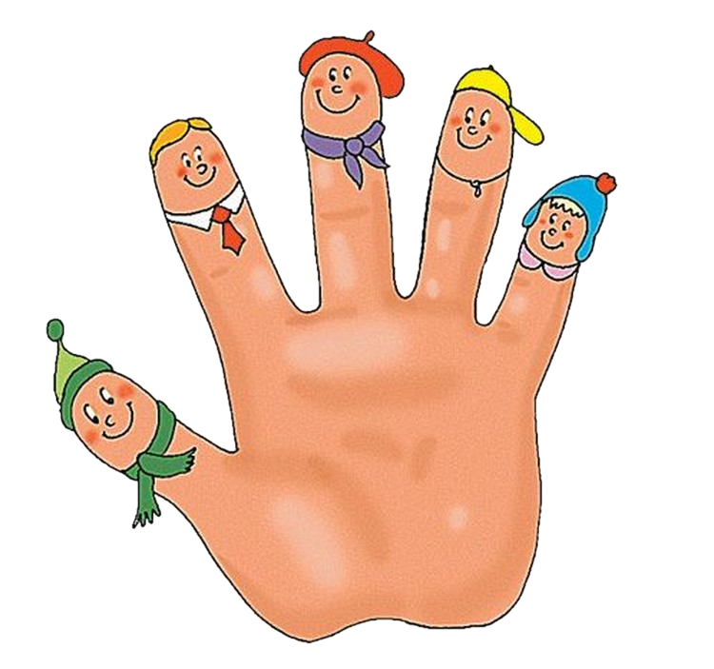
Пальчиковая игра Семь сыновей
У Маланьи, у старушки (хлопки в ладоши: то правая, то левая рука сверху)
Жили в маленькой избушке (сложить руки углом, показывая «избушку»)
Семь сыновей (показать семь пальцев),
Все без бровей (очертить брови пальцами),
Вот с такими ушами (ладони с растопыренными пальцами поднести к ушам),
Вот с такими носами (показать длинный нос, поставив ладони с растопыренными пальцами друг за другом),
Вот с такой головой (очертить большой круг вокруг головы),
Вот с такой бородой (показать руками большую бороду)!
Они не пили и не ели (одной рукой поднести ко рту «чашку», другой — «ложку»)
На Маланью все глядели (держа руки у глаз, похлопать пальцами, как ресницами)
И все делали вот так… (Дети показывают загаданные действия только при помощи пальцев).

Slide 4
Пение «Елка-елочка» муз.Т.Потапенко петь весело, спокойно
!

Slide 5
Музицирование «Под ёлочкой» играть ритмично под музыку

Slide 6
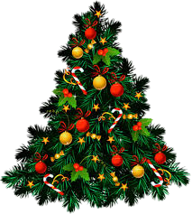
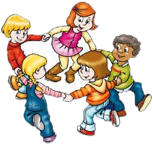
Пляска парами литовская народная мелодия
Встали вокруг елочки. Двигаются под музыку: побежали-похлопали, побежали – потопали, побежали – покружились.

Slide 7
источник шаблона:
Фокина Лидия Петровна
учитель начальных классов
МКОУ «СОШ ст. Евсино»
Искитимского района
Новосибирской области Сайт http://linda6035.ucoz.ru/

